Slide 1
مایعات و الکترولیتها
زندگی بدون آب امکانپذیر نیست چرا که آب بخش مهمی از بدن هر انسان را تشکیل داده و باعث عملکرد نرمال بدن می شود.
مقدار و ترکیبات مایعات بدن:
تقریبا 60 درصد از وزن افراد بالغ، مایع (آب و الکترولیت ها)است(42/5 لیتر در فرد 70 کیلویی)
3 فاکتور در مقدار مایع بدن تعیین کننده هستند:
1-سن: بدن افراد جوان نسبت به افراد پیر مقدار مایع بیشتری دارد(در نوزادان 70% وزن بدن آب است)
2-جنسیت: بدن مردان نسبت به زنان مقدار مایع بیشتری دارد(50تا55% ،وزن زنان ،آب است)
3-چربی بدن: افراد چاق نسبت به افراد لاغر میزان مایع کمتری دارند چون سلولهای چربی حاوی آب کمتری هستند.
بافت استخوانی حاوی آب کمی است
بالاترین میزان مایع در عضله و خون و پوست است

Slide 2
دسته بندی مایعات بدن
مایعات بدن در دو اتاقک مجزا قرار دارد:
67% فضای داخل سلولی(ICF)intra cellular fluid
33% فضای خارج سلولی(ECF)Extra cellular fluid
دو سوم مایعات بدن در مایع داخل سلولی است(28 لیتر) که اکثرا در توده عضلانی اسکلتی است
یک سوم مایع در فضای خارج سلولی است(14/5 لیتر)
یونهای اصلی مایع درون سلولی پتاسیم و منیزیم است
یونهای اصلی مایع برون سلولی سدیم و کلر و بیکربنات است.

Slide 3
فضای خارج سلولی
1-مایع یا فضای داخل عروقی:حاوی پلاسما است (حدود 3/5 لیتر)
2-فضا یا مایع میان بافتی(حدود 10 لیتر) مثل مایع لنف
3-مایع یا فضای میان سلولی(حدود 1 لیتر) مثل مایع مغزی نخاعی ، پریکارد، پلور ،سینوویال و عرق

Slide 4
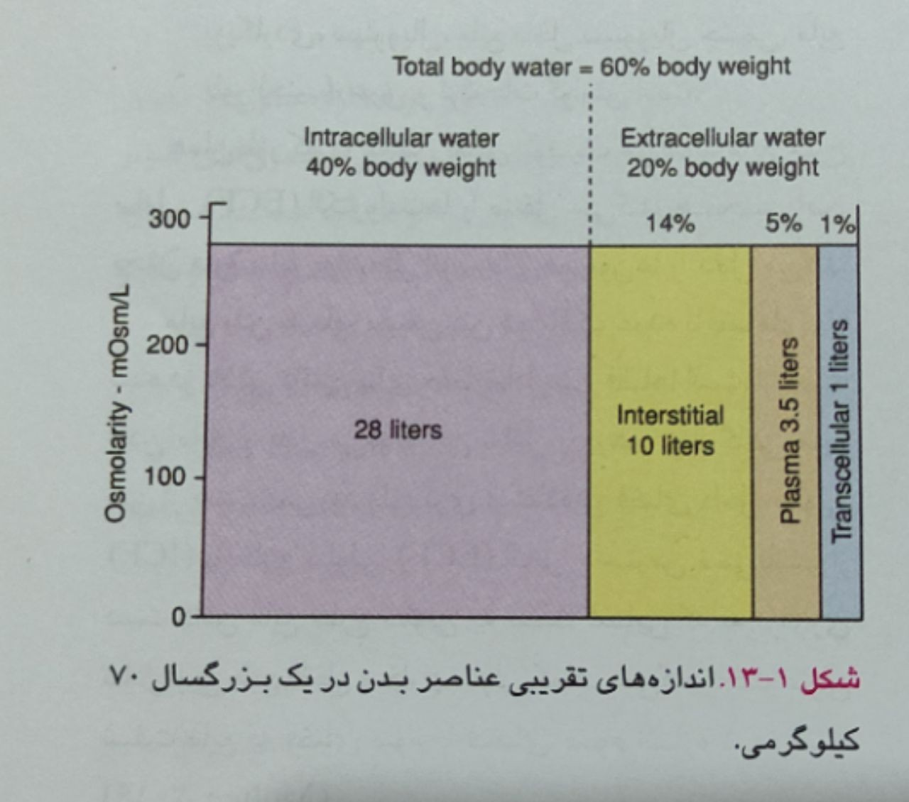

Slide 5
مایع میان بافتی
این مایع در فضاهای باریک بین بافتهای ارگانهای بدن توزیع شده است
حدود 15% وزن بدن (10/5لیتر)را تشکیل می دهد.
وجود این مایع بسیار ضروری است چرا که الکترولیتها و آنزیمها و هورمونها ومواد غذایی را حمل و منتقل می کند.
در کل :
مایع بدن بطور طبیعی در بین دو فضای داخل وخارج سلولی در حال تعادل است
از دست دادن مایع بدن(خونریزی و اسهال و استفراغ و ...) می تواند این تعادل را بر هم بزند
راه یافتن مایع خارج سلولی در اثر بیماریها و تروما و غیره به جایی از بدن که در برقراری تعادل بین مایع داخل سلول و مایع خارج سلول کمک نمی کند تحت عنوان شیفت مایع به فضای سوم نامیده می شود

Slide 6
فضای سوم
جمع شدن مایع در جایی از بدن که نباید جمع شود
آسیت(جمع شدن مایع در حفره پریتوئن)
پلورال افیوژن(جمع شدن مایع درپلور یا فضای جنب بیمار)
پریکاردیال افیوژن(جمع شدن مایع در بین دو لایه پریکارد قلب)
ادم جنرالیزه(جمع شدن غیر طبیعی مایع زیاد در قسمتهای مختلف بدن و زیر پوست)
با خارج شدن مایع از داخل عروق به فضای سوم حجم داخل عروق کم شده وفشار خون افت کرده و بدنبال آن ضربان قلب افزایش می یابد و از طرفی با افت فشار خون، پرفیوژن یا خونرسانی کلیه کم شده و ادرار بیمار کم می شود

Slide 7
الکترولیت ها
الکترولیتها عناصر شیمیایی فعال در بدن هستند(کاتیونهای با بار مثبت و آنیونهای با بار منفی)
کاتیونهای مایعات بدن شامل سدیم و پتاسیم و کلسیم و منیزیوم و یون هیدروژن هستند
آنیونها شامل کلرید و بی کربنات و فسفات و سولفات و یونهای پروتئینه هستند
غلظت الکترولیتها در بدن بر حسب میلی اکی والان در لیتر بیان می شود که واحد فعالیت شیمیایی است
غلظت الکترولیتها در مایع داخل سلولی با غلظت آنها در مایع خارج سلولی برابر نیست

Slide 8
برای اندازه گیری الکترولیتها در مایع خارج سلولی از در دسترس ترین قسمت مایع خارج سلولی که پلاسمای خون است استفاده می شود
بیشترین کاتیون خارج سلولی سدیم است بنابراین در تنظیم حجم مایع، سدیم نقش اصلی را دارد
بنابراین احتباس سدیم در خون احتباس مایع را بدنبال دارد و کاهش میزان سدیم کاهش حجم مایع را بدنبال دارد

Slide 9
الکترولیتهای عمده در مایع داخل سلولی پتاسیم و فسفر هستند
غلظت پتاسیم در مایع خارج سلولی کم است و تغییرات زیاد آن قابل تحمل نیست و باعث بروز آریتمی قلبی می شود
هر وقت سلولهای بدن در اثر تروما یا سوختگی دچار آسیب بشوند پتاسیم آنها به بیرون ریخته و می تواند خطرناک باشد
بدن انرژی زیادی را صرف بالا نگه داشتن سدیم خارج سلولی و پتاسیم داخل سلولی می کند.این کار توسط پمپ سدیم پتاسیم در غشا ها صورت می گیرد

Slide 10
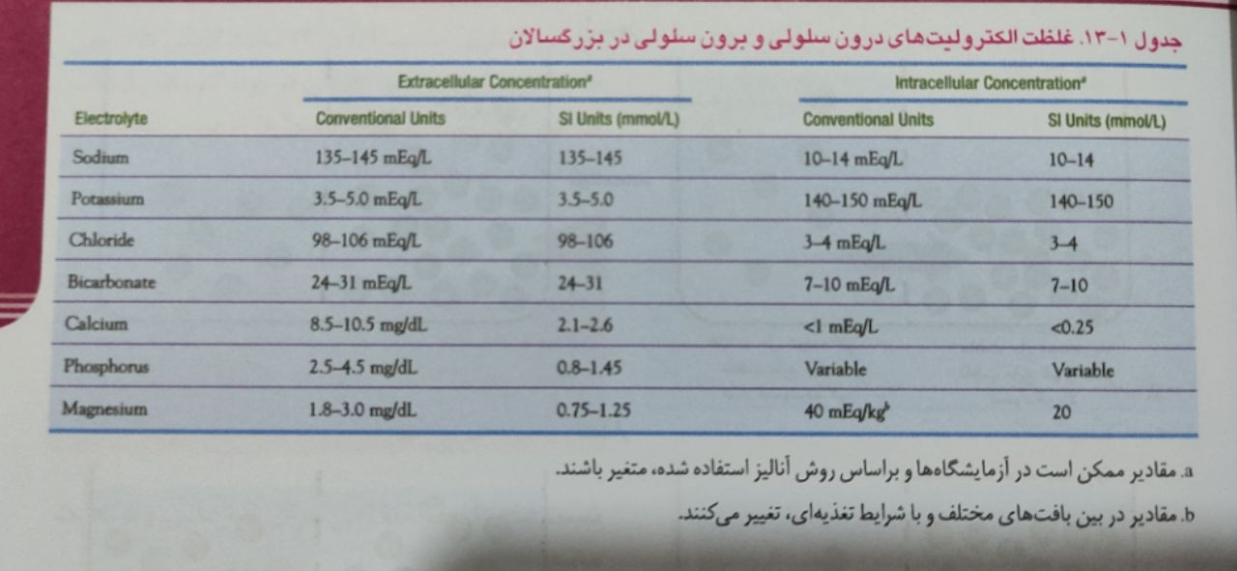

Slide 11
اسموز و اسمولالیتی
وقتی دو محلول مختلف توسط یک غشا که نسبت به مواد حل شده نفوذناپذیر است از هم جدا می شوند مایع از طریق این غشا از ناحیه با غلظت کمتر به ناحیه با غلظت بیشتر منتقل می شود تا غلظت در دو سوی غشا برابر شود به این عمل اسمز می گویند
سدیم و مانیتول و گلوکز وسوربیتول اسمولهای موثردر بدن هستند

Slide 12
فشار اسموتیک:مقدار فشار هیدروستاتیک مورد نیاز برای متوقف کردن جریان آب توسط اسمز است.میزان آن توسط غلظت مواد حل شونده تعیین می شود
فشار انکوتیک:فشار اسموتیکی که توسط پروتئینهایی مثل آلبومین اعمال می شود
دیورز اسموتیک: افزایش برون ده ادراری بدنبال ترشح موادی مثل گلوکز و مانیتول و یا مواد حاجب در ادرار

Slide 13
انتشار
تمایل طبیعی یک ماده برای حرکت از یک ناحیه با غلظت بیشتر به یک ناحیه با غلظت کمتر است
تبادل اکسیژن و دی اکسید کربن بین آلوئول و خون و حرکت سدیم از خارج سلول به داخل سلول مثالهای از انتشار هستند

Slide 14
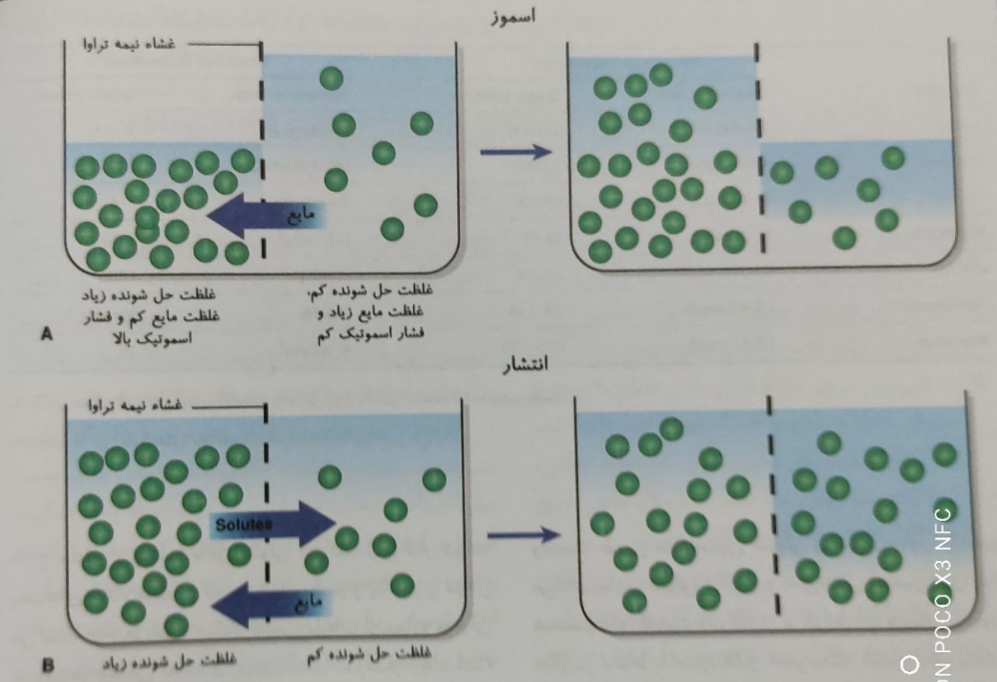

Slide 15
فیلتراسیون یا تصفیه
فشار هیدروستاتیک(فشار ایجاد شده توسط مایع بر روی دیواره عروق)در مویرگها تمایل داردمایع را از فضای داخل عروق به فضای میان بافتی تصفیه کند که به آن فیلتراسیون می گویند
حرکت آب و مواد حل شده در آن از یک ناحیه با فشار هیدروستاتیک زیاد به یک ناحیه با فشار کم رخ می دهد
کلیه ها در هر روز 180 لیتر پلاسما را فیلتره می کنند
فیلتراسیون آب و الکترولیتها از بستر شریانی مویرگی به مایع میان بافتی در اثر فشار پمپاژ قلب است

Slide 16
پمپ سدیم پتاسیم
غلظت بالای سدیم در مایع خارج سلولی و پتاسیم در مایع داخل سلولی تمایل دارد که توسط انتشار جابجا شود و این کار نباید رخ دهد و برای کنترل این وضعیت سلولها با صرف انرژی زیاد سدیم و پتاسیم را توسط پمپ سدیم پتاسیم جابجا می کنند
این عمل حرکت مواد از محیط با غلظت کم به محیط با غلظت زیاد(خلاف انتشار) با صرف انرژی زیاد صورت می گیرد که به آن انتقال فعال می گویند

Slide 17
جذب و دفع مایع
آب والکترولیت از راه خوردن و نوشیدن وارد بدن می شود
متوسط جذب و دفع مایعات در بدن (I & O)در روز برابر است
حجم معمول ادرار روزانه در بالغین 1تا 2 لیتر است
به عبارتی 1 میلی لیتر به ازاء هر کیلوگرم وزن بدن در ساعت است(1ml/kg/h)
ریه ها در حالت نرمال 300میلی لیتر مایع را در روز با تبخیر دفع می نمایند
که با افزایش تعداد و عمق تنفس و در شرایط هوای خشک این میزان افزایش می یابد

Slide 18
با تعریق زیاد، آب و الکترولیتهایی مثل سدیم وکلر و پتاسیم از دست می رود
در صورت آسیب پوستی زیاد تبخیر زیاد خواهد بود مثل سوختگی
روزانه تقریبا 500میلی لیتر مایع از راه پوست بصورت نامحسوس از دست می رود
به تبخیر مایع از ریه (300 میلی) و پوست(500 میلی) ومجموعا 800 میلی لیتر، دفع نا محسوس مایع از بدن می گویند
مجرای معدی روده ای:روزانه حدود 200 میلی لیتر مایع از طریق مدفوع دفع می شود

Slide 19
